Slide 1

Evaluasi Gizi Pengolahan Pangan
Dosen :
Fafa Nurdyansyah, STP, M.Sc
Iffah Muflihati, S.TP., M.Sc
Prodi Teknologi Pangan Fakultas Teknik
Universitas PGRI Semarang

Slide 2
Evaluasi Gizi Pengolahan Pangan
Deskripsi :
mengulas berbagai macam karakteristik suatu komponen pangan yang berguna atau bersifat toksik bagi tubuh.
Evaluasi mengenai keberadaan komponen-komponen ini di dalam sistem metabolisme
evaluasi mengenai nilai biologis komponen zat gizi pangan dan tingkat bioavalaibilitasnya,
pembentukan senyawa radikal
pengaruh pengolahan pangan terhadap ketersediaan komponen pangan.
Tekpang/FT/UPGRIS

Slide 3
Materi Kuliah
Tekpang/FT/UPGRIS

Slide 4
Jadwal Perkuliahan Kimia Pangan
Minggu ke | Topik Bahasan | Dosen
1 | Pengantar Ilmu Evaluasi Gizi Pengolahan Pangan | FND
2-3 | Evaluasi Nilai Biologis Karbohidrat Pangan | FND
4 | Evaluasi Nilai Biologis Lemak Pangan | FND
5 | Evaluasi Nilai Biologis Protein Pangan | FND
6-7 | INDEKS GLIKEMIK DAN BEBAN GLIKEMIKBAHAN PANGAN | FND
8 | UTS
9 | Evaluasi Nilai Biologis Vitamin dan Mineral Pangan | IM
10-11 | Evaluasi Senyawa Antinutrisi Alami | IM
12 | Pembentukan Senyawa Radikal | IM
13-14 | Evaluasi Senyawa Toksik Alami Serta Toksikan Yang Terbentuk Selama Pengolahan Pangan | IM
15 | Prinsip Metode Evaluasi Gizi Secara In vivo dan In vitro | IM
16 | UAS
Tekpang/FT/UPGRIS

Slide 5

Tata tertib perkuliahan
Hadir tepat waktu, keterlambatan dikenakan sanksi sesuai kesepakatan
Wajib hadir minimal 75% jumlah pertemuan
Kehadiran kurang dari 75% sebagaimana ketentuan nomor 2, mahasiswa tidak berhak mengikuti ujian akhir semester
Ijin, diperhitungkan sebagai tidak hadir kecuali tugas dari lembaga; sakit berat dapat dipertimbangkan
Wajib mengisi daftar hadir
Wajib memenuhi semua tugas dan kewajiban yang diagendakan dosen
Dapat mengajukan keberatan atas penilaian dosen
Dapat menghubungi dosen untuk urusan perkuliahan dalam batas-batas kewajaran dan kesopanan
Siap menerima sanksi akademik dan/atau administratif dari dosen atas sikap dan/atau tindakan nya yang indisipliner
Wajib memakai sepatu, berpakaian seragam sesuai peraturan, rapi, dan sopan
Tekpang/FT/UPGRIS

Slide 6
PEMBOBOTAN PENILAIAN
30% Tugas
10% Absensi dan Keaktifan
30% UTS
30% UAS
Tekpang/FT/UPGRIS

Slide 7

Tugas Membuat Paper/Makalah
Tema : Bebas ttg Pangan dan Gizi
Format PKM
Tugas Kelompok max 3 orang
Dikumpulkan minggu ke 10
Presentasi dan Diskusi kelas
Tekpang/FT/UPGRIS

Slide 8
REVIEW : Evaluasi Gizi Pengolahan Pangan
Evaluasi Gizi Karbohidrat
Evaluasi Gizi Lemak
Evaluasi Gizi Protein
Evaluasi Gizi Vitamin
Evaluasi Gizi Mineral
Nutrifikasi/fortifikasi
Senyawa Antinutrisi (non gizi)
Metode Evaluasi secara In Vivo dan in Vitro
Tekpang/FT/UPGRIS

Slide 9
Definition Of Carbohydrate
Organic compounds that consist of carbon (C), hydrogen (H) and oxygen (O)
The polyhydroxy aldehydes, ketones, alcohols, acids, their derivatives, and the polymers derived from these compounds.
They vary from simple sugars containing from three to seven carbon atoms to very complex polymers.
Tekpang/FT/UPGRIS

Slide 10
Classes of Carbohydrates Based on DP
Class (DP) | Sub-Group | DP | Components
Sugars | Monosacharides | 1 | Triose (3C), tetrose (4C), pentose (5C), hexose (6C)
 | Disacharides | 2 | Sucrose, lactose
 | Polyols | 1 | Sorbitol, mannitol
Oligosacharides | Other oligo-saccharides | 3-10 | Raffinose, stachyose, fructo-oligosaccharides (FOS)
Polysaccharides | Malto-oligosa-charides | 11-200 | Maltodextrins
 | Starch | >200 | Amylose, amylopectin, modified starch
 | Non-starch polysaccharides | >200 | Cellulose, hemicellulose, pectins, hydrocolloids, inulin

Slide 11
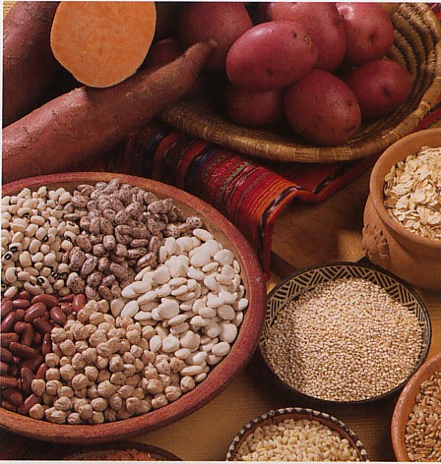
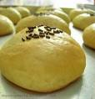

Karbohidrat
Sumber energi utama
Pemberi rasa manis pd makanan
Simpanan energi dalam hati dan otot (glikogen) yg mudah dimobilisasi
Bagian struktur sel (glikoprotein) yg merupakan reseptor hormon
Memberi aroma serta bentuk khas makanan
Laktosa  membantu pertumbuhan bakteri yang berguna di kolon
Ribosa = komponen DNA
Tekpang/FT/UPGRIS

Slide 12
KADAR GULA DARAH
1. Glukosa ditransport
ke dalam sel
2. Konversi glukosa
ke dalam glicogen
Pangkreas melepas insulin
Glukosa
darah meningkat
145 mg/dl
Kadar Glukosa darah normal
60 mg/dl
1. Perombakan Glikogen
menjadi glukosa
2. Peningkatan sintesa
glukosa
Glukosa
darah
rendah
Pankreas melepas glukagon
Tekpang/FT/UPGRIS

Slide 13
Definition of Fats and Oil
Any of a group of substances that in general are soluble in organic solvents, but are not soluble in water.
Tekpang/FT/UPGRIS

Slide 14
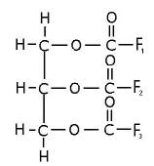
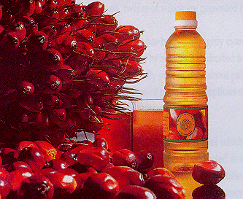
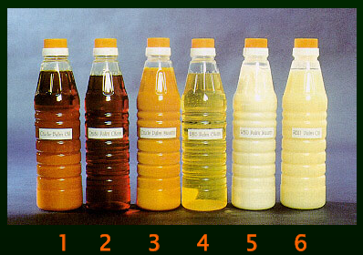
Lemak
  Sumber energi (kalori)
  Sebagai sumber asam-asam lemak esensial (linoleat, linolenat, arahidonat)
  Sebagai pelarut vitamin A, D, E dan K
Fatty Acid 1
Fatty Acid 2
Fatty Acid 3
Glycerol
Tekpang/FT/UPGRIS

Slide 15
Roles of Fats/Oil
Energy Source
Carrier of Fat Soluble Vitamins
Hormone and Cell Structure
Nerve System
Thermal Insulation of Body
Main Flavor Source of Foods
Mouth Feeling
Texture of Foods
Emulsifying Agents
Mold Releasing and Anti-spattering Agen
Tekpang/FT/UPGRIS

Slide 16
Fase Reaksi Oksidasi
Tiga fase reaksi oksidasi:
  Inisiasi
    RH R• + H•
  Propagasi
    R• + O₂ ROO•
    ROO• + RH ROOH + R•
  Terminasi
    ROO• + ROO• ROOR
Metal, hv
Lambat: memerlukan logam, O₂
Reaksi Sangat cepat
Pembentukan radikal bebas
RH: lemak
ROOH: hidroperoksida
ROO•: peroksi radikal bebas
Tekpang/FT/UPGRIS

Slide 17
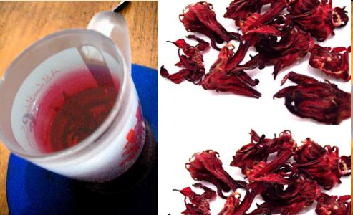
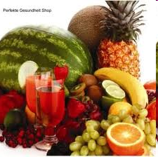
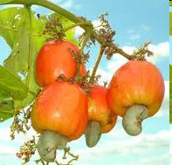
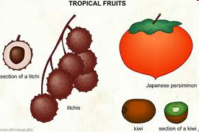
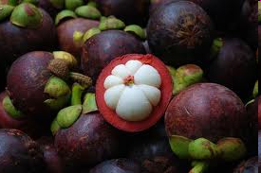
Free radicals are linked to a number of health problems, antioxidant decrease their level

Slide 18
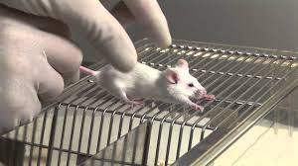
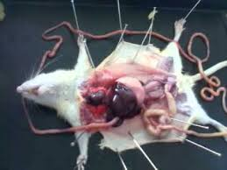
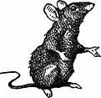
Uji biologis pengaruh diet lemak
Menggunakan hewan percobaan
Analisa :
  Kandungan triasilgliserol plasma/serum darah
  Kadar kolesterol darah
  Profil lipid dalam darah
Tekpang/FT/UPGRIS

Slide 19
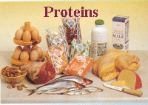
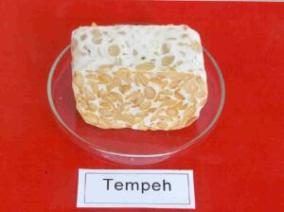
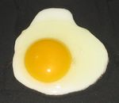
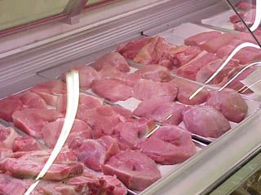
Protein
Makromolekul (polipeptida) yang tersusun dari asam amino yang dihubungkan satu sama lain dengan ikatan peptida.
Sumber:
  Nabati (kedelai, kacang-kacangan, dsb)
  Hewani (daging, ikan, unggas, dsb)
Merupakan molekul yang besar, mengandung lebih dari 100 residu asam amino.
Jenis: globular, fibrous, conjugated
Tekpang/FT/UPGRIS

Slide 20
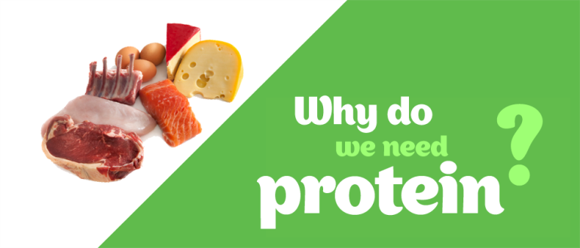
Protein Function
Enzymes | Catalytic activity A → B
Transport Proteins | Bind & carry ligand molecules (hemoglobins)
Storage Proteins | Ovalbumin, ferretin, casein
Contractile Proteins | Can contract, change shape (actin & myosins) make up elements of cytoskeleton & muscles
Structural Proteins | Provide support: collagen fibers of tendons, elastin of ligaments, keratin of hair & feathers, fibroin of silk & spider webs
Defensive Proteins | Provide protection: antibodies (IgG), fibrinogen, thrombin, and snake venoms
Regulatory Proteins | Regulate metabolic processes: includes hormones, transcription factors & enhancers
Tekpang/FT/UPGRIS

Slide 21
Komponen Bahan Pangan
Perubahan Yang mungkin Terjadi selama Proses Pengolahan dan Penyimpanan Pangan
Protein
  Denaturasi (karena panas) yang akan menyebabkan perubahan kelarutan, sehingga mempengaruhi tekstur pada bahan pangan
  Penyimpangan flavor yang disebabkan karena oksidasi (dikatalisis oleh cahaya)
  Degradasi enzimatik yang akan menyebabkan perubahan pada tekstur dan flavor (bisa menyebabkan terbentuknya flavor pahit)
  Pembekuan dapat menyebabkan protein mengalami perubahan konformasi dan kelarutannya
Tekpang/FT/UPGRIS

Slide 22
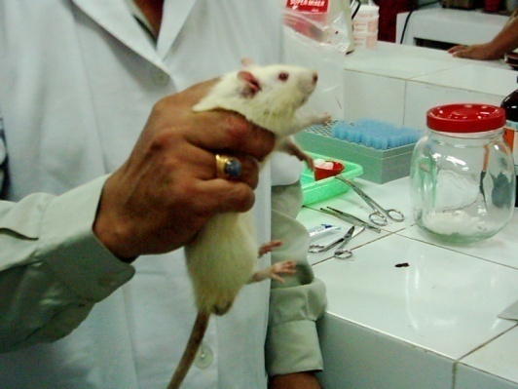
Pengujian
Penentuan daya cerna protein secara in Vivo :
  Untuk mengetahui fungsi protein bagi pertumbuhan (PER, NPU, Nilai biologi)
  Untuk mengetahui fungsi protein dalam pemeliharaan jaringan tubuh
Penentuan daya cerna protein secara in Vitro :
  Daya cerna/nilai kecernaan protein :
  Kemampuan protein untuk dihidrolisis menjasi asam-asam amino oleh enzim-enzim protease
  Metode :
        PDR (pepsin digest residue index)
          Menggunakan enzim pepsin sebagai penghidrolisis
        Pepsin-pancreatic digest index
          Menggunakan enzim pepsin dan pancreatik
Tekpang/FT/UPGRIS

Slide 23

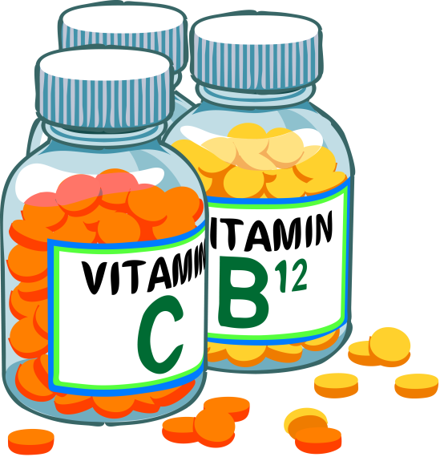
Vitamin
The vitamins comprise a diverse group of organic compounds that are nutritionally essential micronutriens.
Function :
as coenzymes or their precursors (niancin, thiamin, riboflavin, biotin, pantothenic acid, vitamin B6, vitamin B12, and folate)
as components of the antioxidative defense system (ascorbic acid,certain caretenoids, and vitamin E)
as factors involved in genetic regulation (vitamin A,D, and potentially several others)
in specialized functions such as vitamin A in vision, ascorbate in various hydroxylation reaction, and vitamin K in specific carboxylation reactions
Tekpang/FT/UPGRIS

Slide 24
Tekpang/FT/UPGRIS

Slide 25
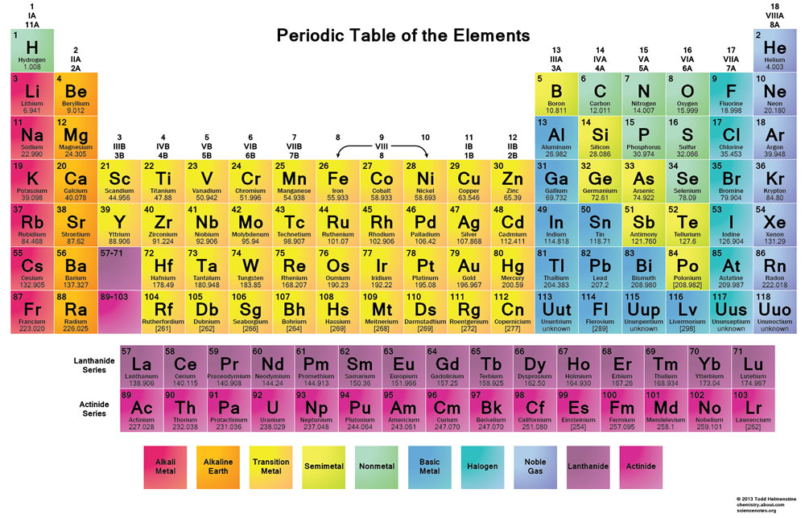
Mineral
Minerals in food refer to elements than C,H, O, and N that are present in foods
Primarily presents in organic molecules and water; constitute about 99% of the total number of atoms in living systems
Mineral elements are present in relatively low concentration in foods but play key functional roles in living systems and foods
Tekpang/FT/UPGRIS

Slide 26
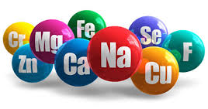
Mineral Additives
Mineral additives are commercially available in one or several salt forms.
The choice of mineral sources depend on 3 factors:
  Bioavailability of the mineral in a particular salt form
  Solubility
  Potential effects on final product properties
Tekpang/FT/UPGRIS

Slide 27
Bioavailability
The proportion of a nutrient in ingested food that is available for utilization in metabolic processes
In case of mineral nutrients, bioavailability is determined primarily by the efficiency of absorption from the intestinal lumen into the blood
In some cases, absorbed nutrients may be in a form that cannot be utilized
e.g. Fe bound so tightly in some chelates ….iron will not be released to cells for incorporation into iron proteins
Bioavailabilities of mineral nutrients vary: <1% (some forms of Fe) until >90% (Na & K)
Tekpang/FT/UPGRIS

Slide 28
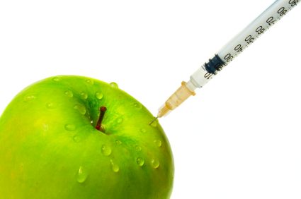
Fortifikasi Gizi
the addition of one or more essential nutrients to a food, whether or not it is normally contained in the food, for the purpose of preventing or correcting a demonstrated deficiency of one or more nutrients in the population or specific population groups (Codex Alimentarius)
Tekpang/FT/UPGRIS

Slide 29
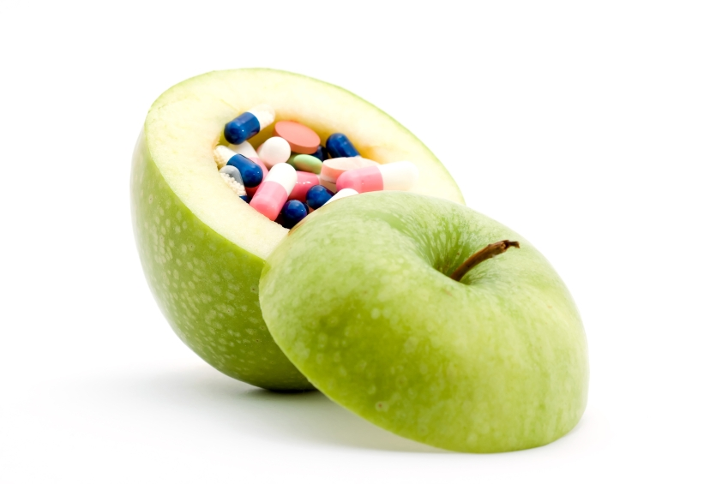
Persyaratan Nutrifikasi/Fortifikasi
  Selama proses pengolahan terjadi kehilangan nutrien yang cukup besar
  Teknologi penambahannya tidak rumit
  Nutrien yang ditambahkan relatif stabil selama pengolahan
  Nutrien yang ditambahkan tidak bereaksi dengan bahan
  Nutrien yang ditambahkan tidak menimbulkan perubahan organoleptik dan fisik
  Nutrien yang ditambahkan tidak membahayakan
  Nutrien yang ditambahkan dapat dimanfaatkan tubuh
  Tidak bertentangan dengan peraturan yang berlaku
  Tidak menyebabkan ketidakseimbangan nutrien dalam bahan
  Tidak terlalu menyebabkan kenaikan harga → mahal
Tekpang/FT/UPGRIS

Slide 30
Zat Anti Gizi
Suatu senyawa yg apabila diberikan baik langsung maupun tidak langsung pada organisme hidup dalam jumlah tertentu dapat mengakibatkan gangguan metabolisme dan/atau tidak tersedianya suatu unsur gizi bagi tubuh
Anti Vitamin | Efek
Avidin (anti biotin) | Avidin dalam telur sebagai senyawa antibiotin dan antitiamin
Anti piridoksin | Mengganggu ketersediaan vitamin B6, trdapat dlm minyak, biji-bijian
Niasinogen | Mengganggu ketersediaan niasin krn terjadi kompleks dgn niasinogen, trdpt dlm jagung
Tiaminase | Enzim yg merusak tiamin, terdapat dlm ikan mentah
Lipoksidase | Zat anti vitamin A, mengosidasi karoten, terdapat dlm kacang
Anti Vitamin D | Terdapat dlm bungkil kedelai
Anti Vitamin E | Trdpt dlm kacang-kacangan (kc kapri, kc merah)
Tekpang/FT/UPGRIS

Slide 31
METODE EVALUASI IN VIVO
Penggunaan hewan percobaan untuk mengevaluasi nilai biologis pangan sangat penting:
Praktis, lebih murah, mudah dilaksanakan dan dikontrol perlakuannya rancangan percobaannya
Untuk evaluasi toxisitas merupakan screening awal
Penggunaan hewan percobaan dapat memberikan informasi mengenai nasib komponen pangan setelah memasuki mulut, pencernaan, penyerapan, akumulasi atau penggunaan/reaksi dalam organ/sel.
Untuk senyawa toxik atau xenobiotik, data pada hewan percobaan sangat berguna sebelum dicobakan pada manusia atau langsung digunakan untuk konsumsi manusia
Tekpang/FT/UPGRIS

Slide 32
Referensi
Berdanier, Carolyn D.,Johanna Dwyer, Elaine B. Feldman. Handbook of Food and Nutrition. CRC Press,Boca Raton
Helferich W, Winter CK. 2001.Food Toxicology. CRC Press,Boca Raton
Muchtadi, D. 1989. Aspek Biokimia dan Gizi dalam Keamanan Pangan. Pusat Antar UniversitasPangan dan Gizi. IPB.
Muchtadi, D. 1989. Evaluasi Nilai Gizi Pangan. Pusat Antar UniversitasPangan dan Gizi. IPB.
Tekpang/FT/UPGRIS

Slide 33





TERIMA KASIH
+62 858 8047 2191
5A16EE64*
arieftmin@gmail.com
http://affandiuntuknegeri.blogspot.com
Tekpang/FT/UPGRIS

